Slide 1


Programación Basica con Javascript
Facilitador: Ing. Carla Ramirez.

Slide 2
Javasrcript
JavaScript (JS) es un lenguaje ligero e interpretado, orientado a objetos con funciones de primera clase, más conocido como el lenguaje de script para páginas web, pero también usado en muchos entornos sin navegador, tales como node.js, Apache CouchDB y Adobe Acrobat.
Es un lenguaje script multi-paradigma, basado en prototipos, dinámico, soporta estilos de programación funcional, orientada a objetos e imperativa.

Slide 3
Ecmascript 6
ECMAScript es una especificación de lenguaje de programación publicada por ECMA International. El desarrollo empezó en 1996 y estuvo basado en el popular lenguaje JavaScript propuesto como estándar por Netscape Communications Corporation. Actualmente está aceptado como el estándar ISO 16262.
ECMAScript define un lenguaje de tipos dinámicos ligeramente inspirado en Java y otros lenguajes del estilo de C. Soporta algunas características de la programación orientada a objetos mediante objetos basados en prototipos y pseudoclases.

Slide 4
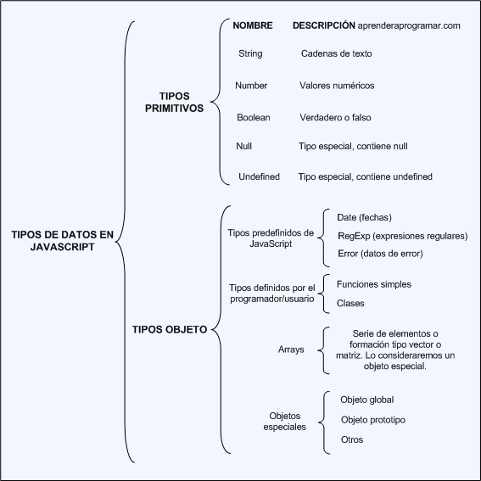

Slide 5
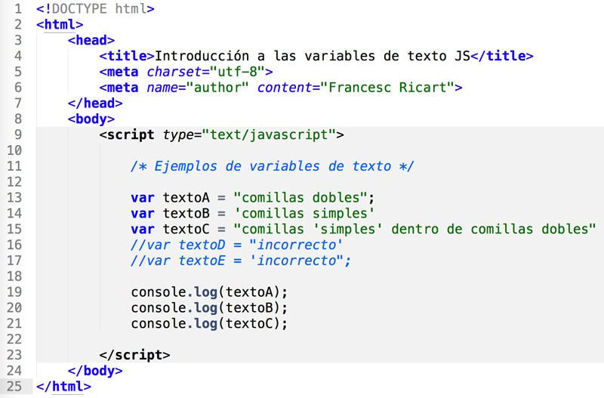
Variables de texto

Slide 6
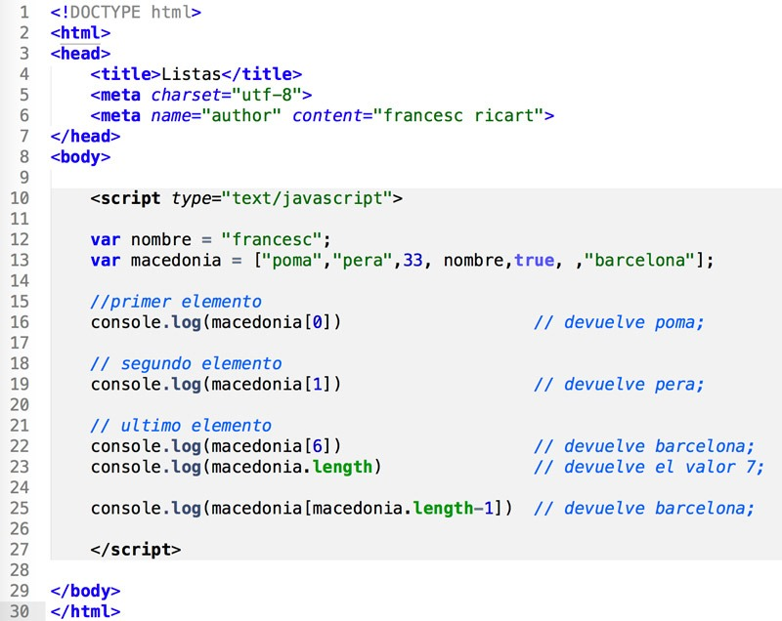
Arreglos

Slide 7
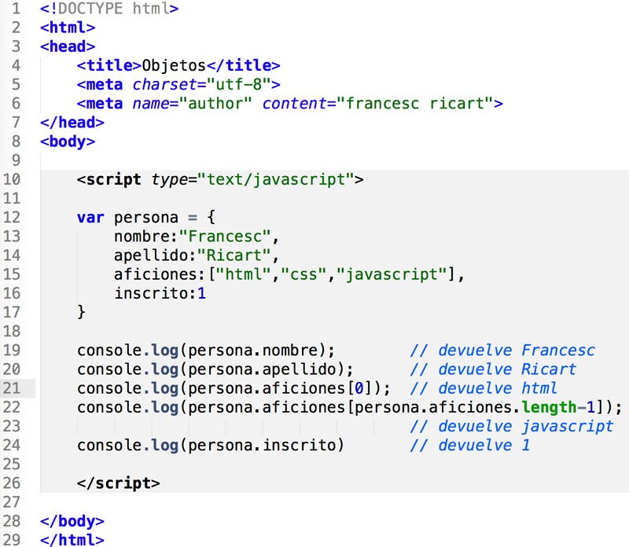
Objetos

Slide 8
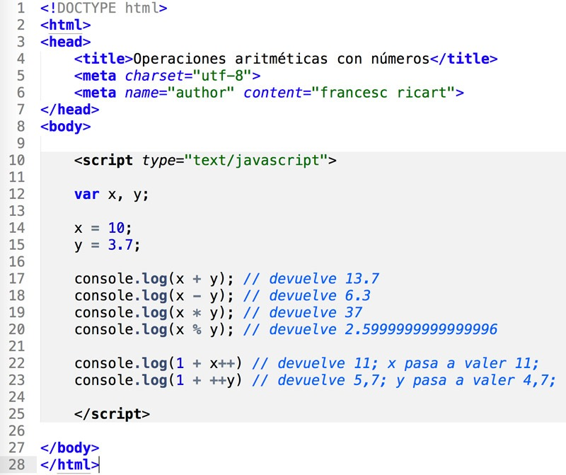
Operaciones Aritméticas

Slide 9
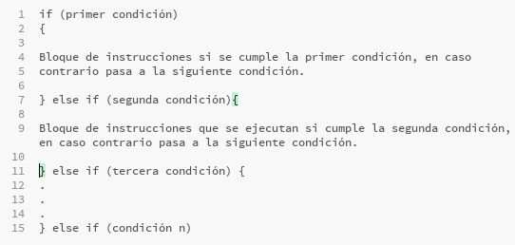
Estructuras Condicionales

Slide 10
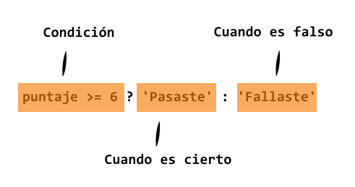
Estructuras condicionales
Ternario

Slide 11
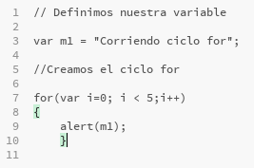
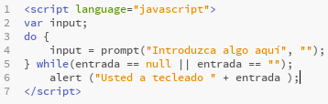
Estructuras Condicionales

Slide 12
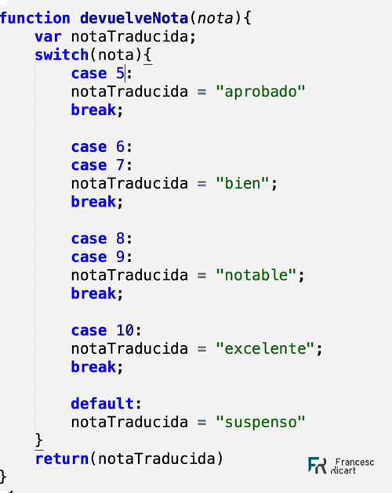
Estructuras Condicionarles

Slide 13
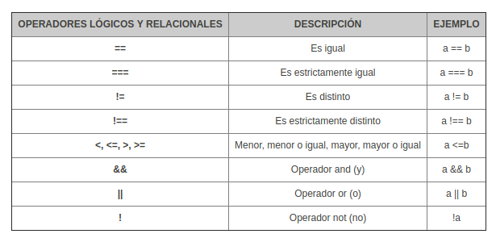
Operadores Lógicos

Slide 14
Var, let, Const
Var se usa desde el standard ecmascript5 (ES5), let y const fueron añadidos desde ecmascript2015 (ES2015 o ES6)
La declaración de variables con var, te permite hacer modificaciones en los valores almacenados, en el caso de let, este cambio también es permitido, pero const hace referencia a una constante, así que el valor de esta no puede ser cambiado una vez sea declarado, por otro lado, al declarar una variable como const debes asignarle un valor en ese momento, no después.

Slide 15
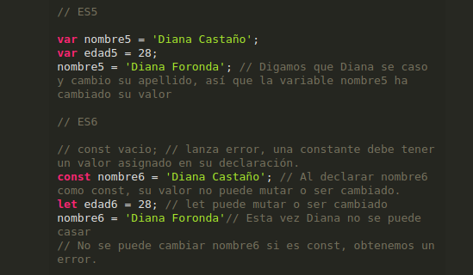

Slide 16
